Slide 1
Оформление стенда в классе, где проходит урок

Slide 3
Открытки, иллюстрирующие роман «Дубровский»

Slide 5
Коллаж, созданный учащимися

Slide 6
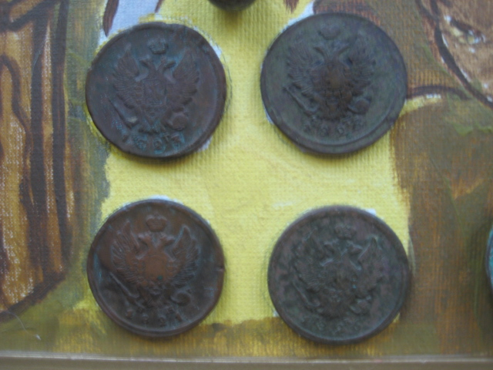
Вещи, найденные с металлоискателем в Муратовке (Кистеневке)

